Slide 1
软件测试与质量保证

Slide 2
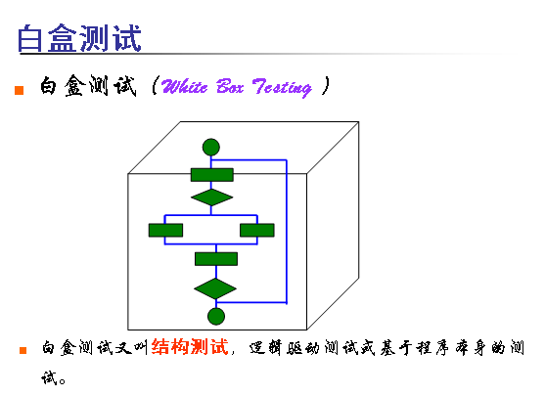
通过分析被测单元的内部程序结构来设计测试用例

Slide 3
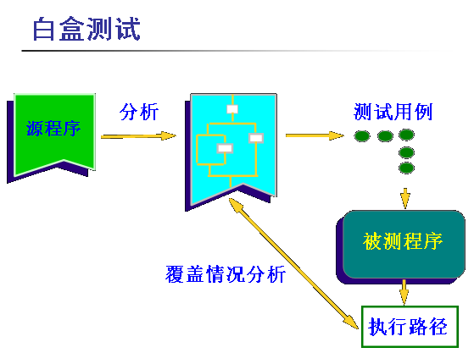

Slide 4
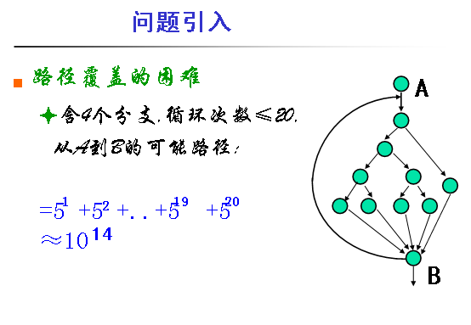
即100万亿，如果每5分钟可以编写、执行和确认一个测试用例，那么需要大约10亿年才能测试完所有路径。
假如快上300倍，每一秒就完成一次测试，也得用320万年才能完成这项工作。

Slide 5
测试用例：
完整、典型

Slide 6
测试用例(Test Case)
场景 -- 特定的目的 -- 预期的结果
 | 前置条件 | 输入数据 | 预期输出
用例1
用例2
Notes:
设计测试用例，根据：需求说明书/计划书。不以源程序为依据

Slide 7
白盒测试方法
逻辑覆盖测试
路径分析测试

Slide 8
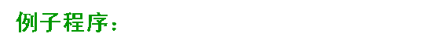
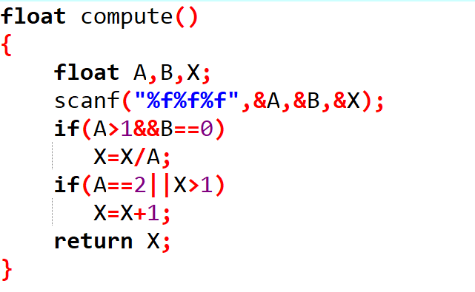

Slide 9
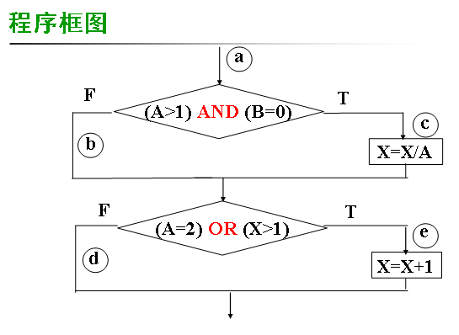

Slide 10
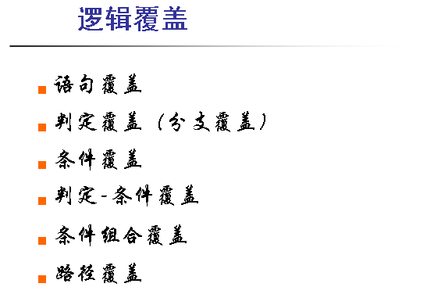

Slide 11
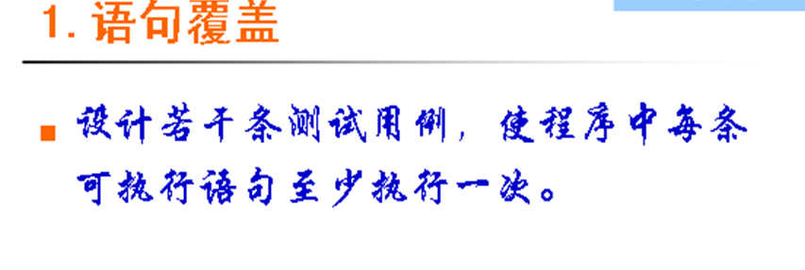

Slide 12
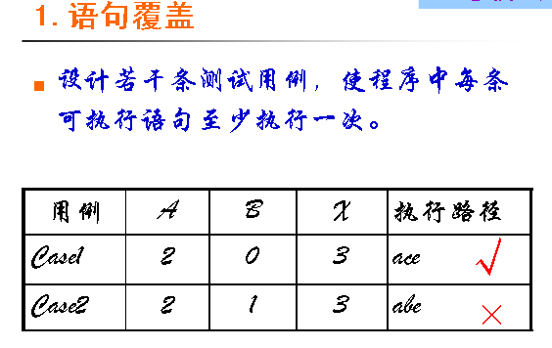

Slide 13
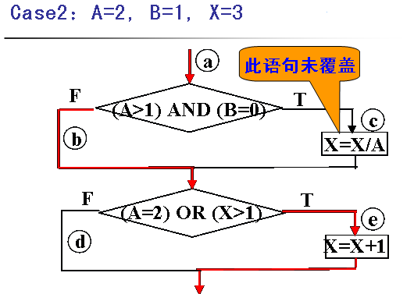

Slide 15
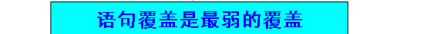
Notes:
错写的情况下检测不出错误

Slide 16
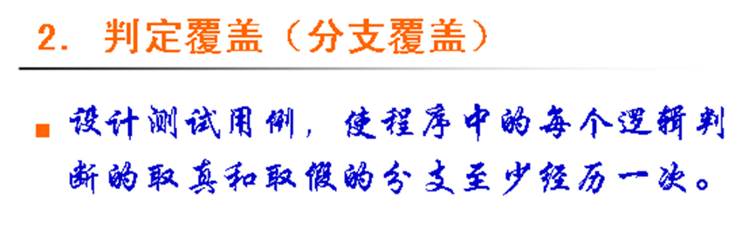

Slide 17
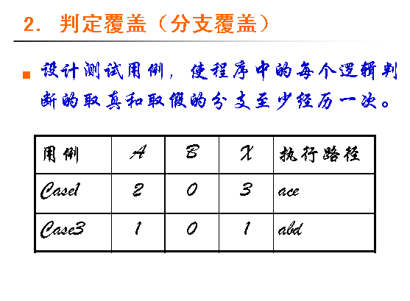

Slide 18
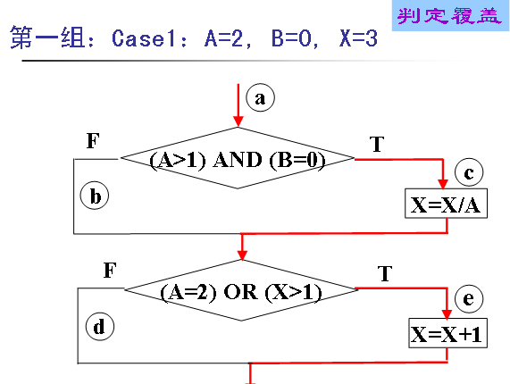

Slide 19
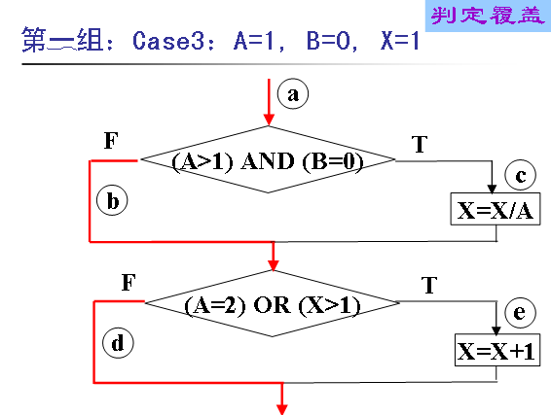

Slide 20
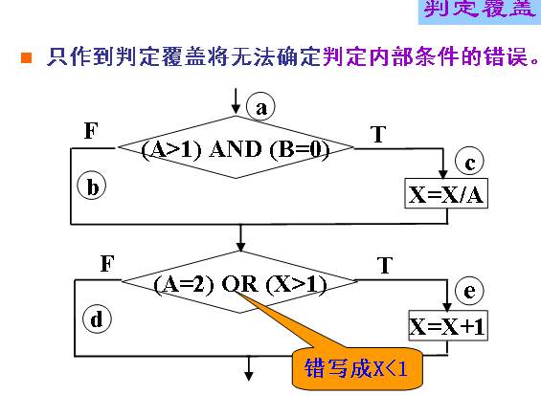

Slide 21
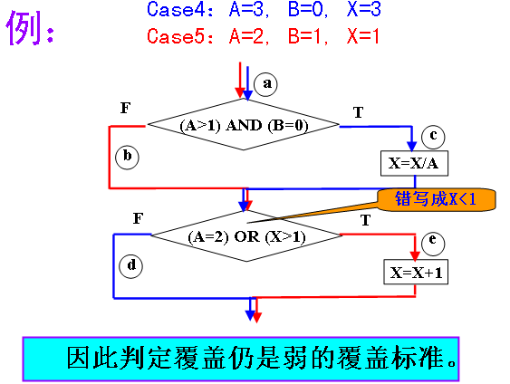
无法检测 判定内部的错误

Slide 22
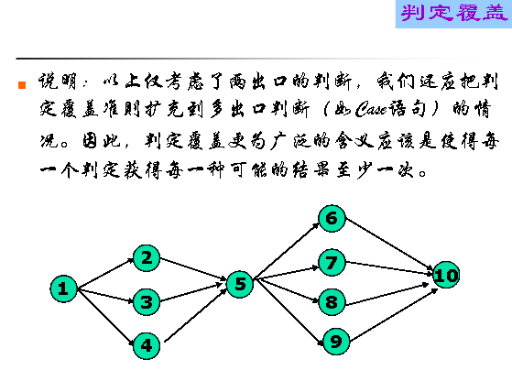

Slide 23
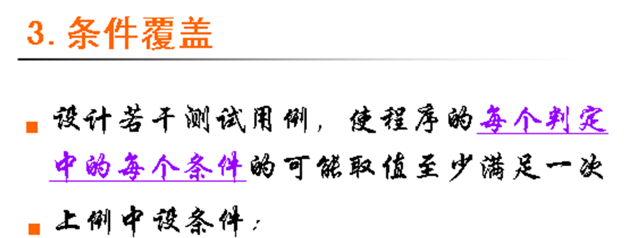
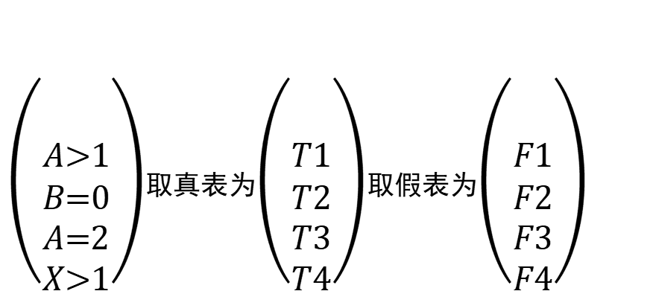
$\left({A>1 \atop \begin{aligned}B=0 \\ A=2 \\ X>1\end{aligned}}\right)$取真表为$\left({T1 \atop \begin{aligned}T2 \\ T3 \\ T4\end{aligned}}\right)$取假表为$\left({F1 \atop \begin{aligned}F2 \\ F3 \\ F4\end{aligned}}\right)$

Slide 24
A>1 A<=1
B=0 B≠0
A=2 A≠2
X>1 X<=1

Slide 25
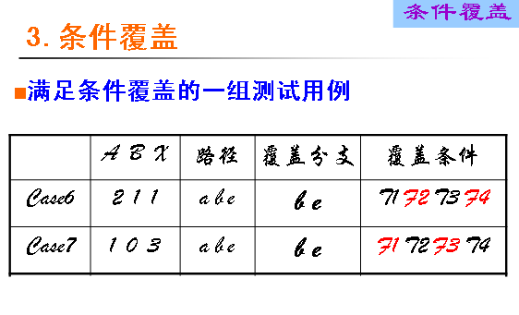

Slide 26
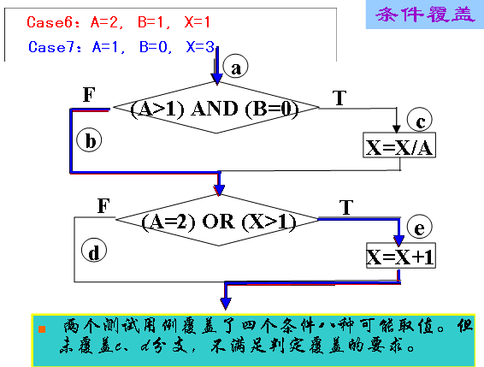
满足条件覆盖一定满足分支覆盖吗？

Slide 27
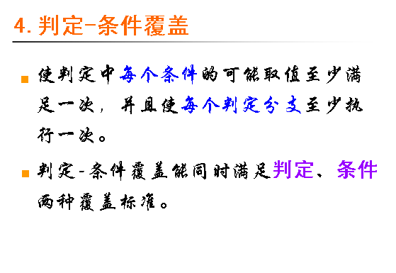

Slide 28
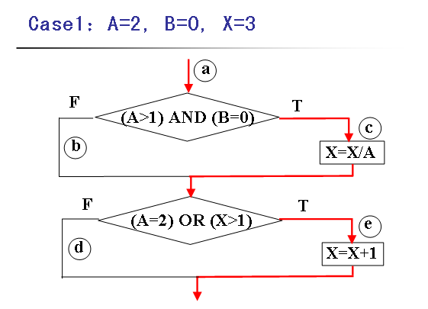

Slide 29
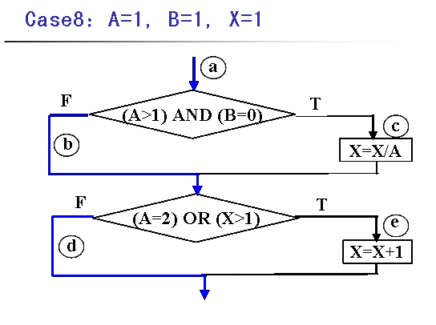

Slide 30
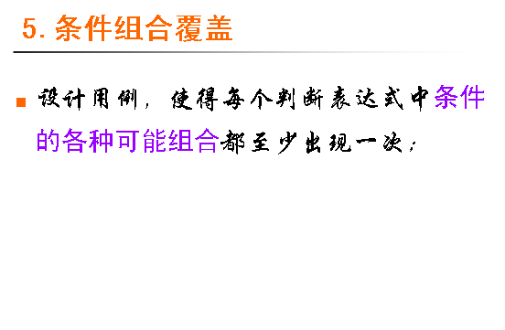

Slide 31
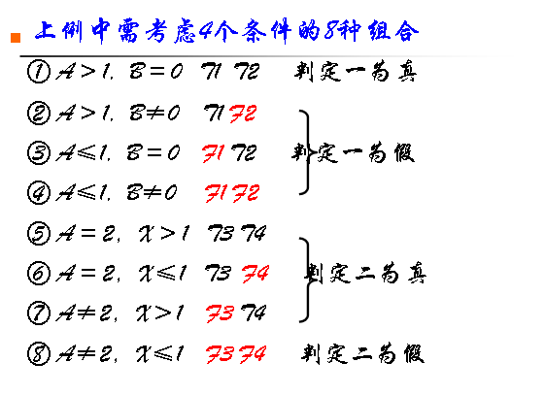

Slide 32
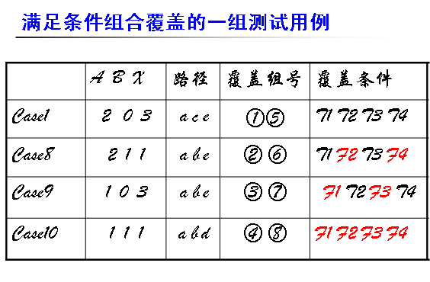

Slide 33
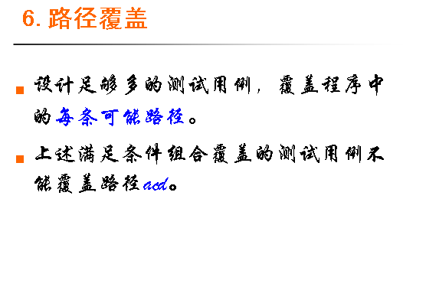

Slide 34
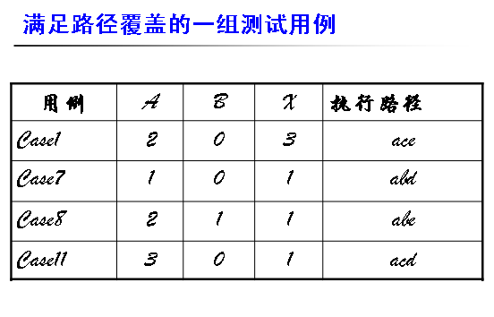
不满足条件组合覆盖

Slide 35
课堂练习一
void DoWork (int x,int y,int z)
{
1 int k=0, j=0;
2 if ( (x>3)&&(z<10) )
3 {
4 k=x*y-1;
5 j=sqrt(k);
6 }
7 if((x==4)||(y>5))
8 j=x*y+10;
9 j=j%3;
10 }
说明：程序段中每行开头的数字（1~10）是对每条语句的编号
画出程序的流程图（用题中给出的语句编号表示）
分别设计测试用例满足语句覆盖、判定覆盖、条件覆盖、判定-条件覆盖、条件组合覆盖

Slide 36
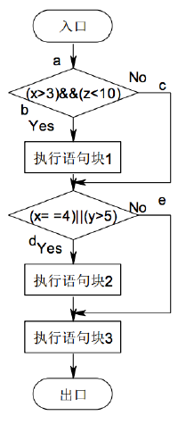
程序流程图

Slide 37
小结
如果程序比较复杂，存在多个判断和多个循环，可能的路径数将急剧增长，路径覆盖是很难的。
可以有选择地测试程序中某些有代表性的路径。

Slide 38
基本（独立）路径方法

Slide 39
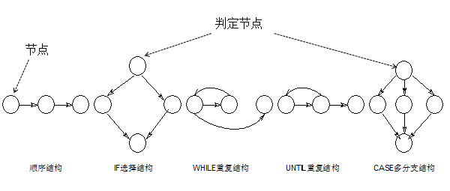
从节点扩展到程序结构
由节点和控制流线组成的，描述程序控制结构的图形叫做控制流图（Control Flow Graph）。“控制流图”把程序结构抽象为只有两种图形来表示：圆圈和带箭头的线。

Slide 40
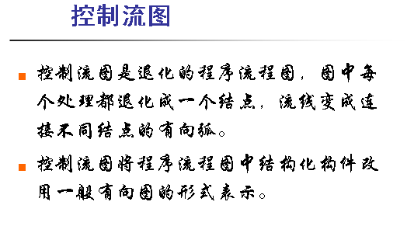

Slide 41
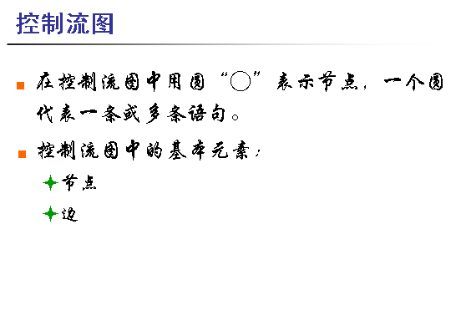

Slide 42
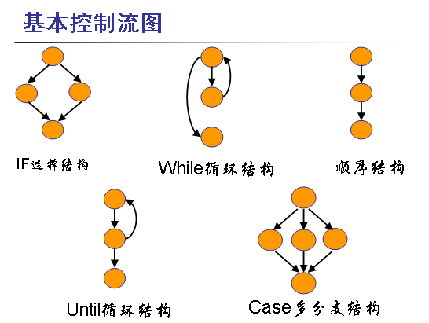

Slide 43
示例 – 源代码
Procedure: process records
1. Do While records remain
2. Read record;
3. If record field 1 = 0 Then
4. store in buffer;
5. increment counter;
6. Else If record field 2 = 0 Then
7. reset counter;
8. Else store in file;
9. End If
10. End If
11. End Do
End

Slide 44
示例 – 流程图
1
2
3
6
4
8
7
9
5
11
10

Slide 45
控制流图
1
2,3
6
4,5
8
7
9
10
11

Slide 46
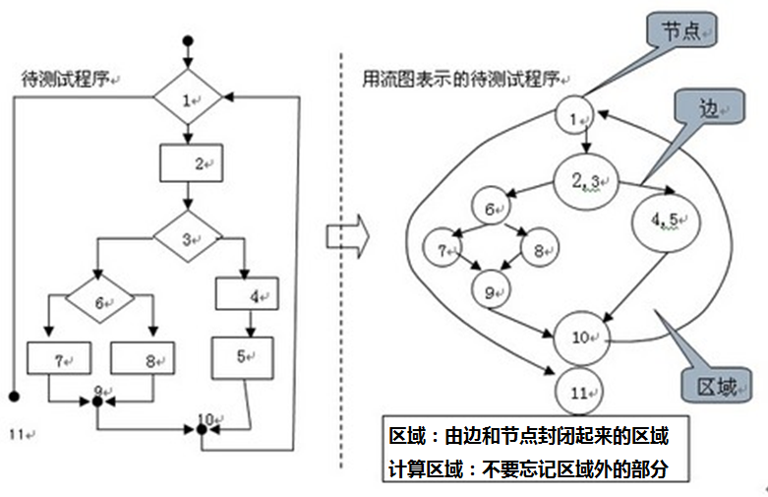

Slide 47
流图的圈复杂度（程序环路复杂性）
圈复杂度（Cyclomatic complexity Metric）:
是一种描述程序内部逻辑复杂度的标准。代码逻辑复杂度的度量，给出了程序独立程序集中的独立路径条数。（独立路径数的上界） 复杂度越高，出错的概率越大
V(G) = 区域数量(由节点、连线包围的区域，包括图形外部区域)
V(G) = 连线数量 - 节点数量 + 2
V(G) = 分支节点+ 1
Notes:
2. Determine the cyclomatic complexity of the resultant flow graph
Note: can be determined without developing a flow graph
count all conditional statements in a component
→ compound conditions count as 2
(number of Boolean operators + 2)

Slide 48
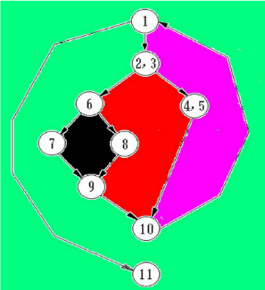
流图复杂度－例子
1
Region 1
Region 4
2,3
6
4,5
Region 2
7
Region 3
8
9
10
V(G)=4
11

Slide 49
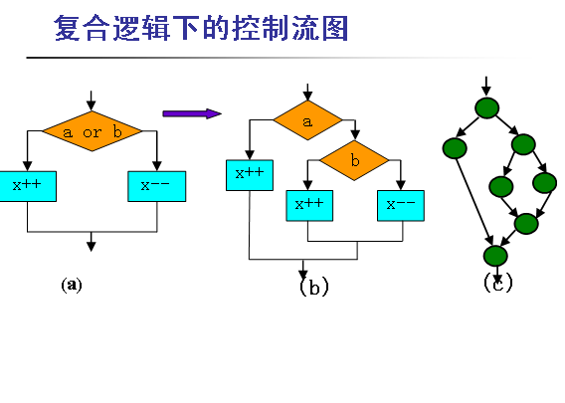

Slide 50
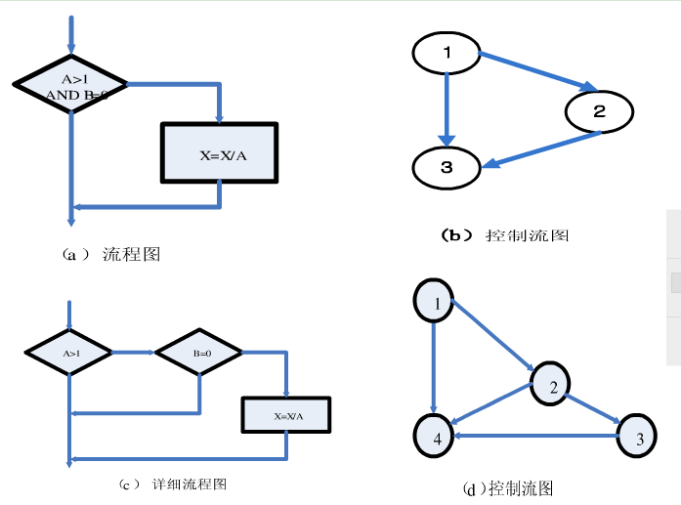
复合逻辑下的控制流程图

Slide 51
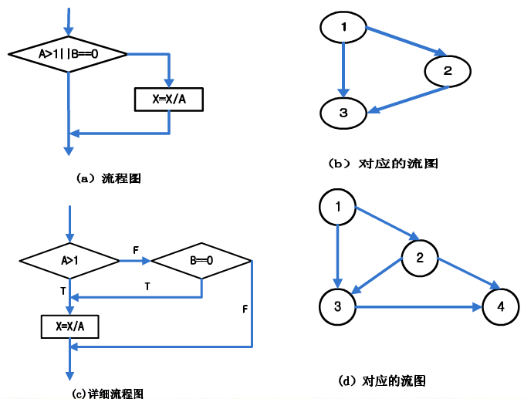
复合逻辑下的控制流程图

Slide 52
基本（独立）路径测试
在程序控制流图的基础上，通过分析控制流图的环路复杂性，导出可执行的独立路径集合，从而设计相应的测试用例。
依据代码绘制流程图/控制流图
确定流图的圈复杂度
确定独立路径的基本集合 ( basis set )
设计测试用例覆盖每条基本路径

Slide 53
确定线性独立的路径集合
独立路径：是指和其它路径相比,至少引入一个新处理语句或一个新判定的程序通路,它必须至少包含一条在本次定义路径之前不曾用过的边。
基本集： 由独立路径构成的集合
由基本集导出的测试用例，保证每个可执行语句至少执行一次
基本集合并不唯一
Notes:
3. Determine a basis set of linearly independent paths
equal to cyclomatic complexity number
identify predicate nodes as an aid in derivation of test cases
至少引入一系列新的处理语句或条件的任何路径

Slide 54
示例：独立（基本）路径测试法
Path1: 1-2-3-6-7-9-10-1-11
1
2
Path2: 1-2-3-6-8-9-10-1-11
3
6
4
Path3: 1-2-3-4-5-10-1-11
7
8
9
5
11
10
Path4: 1-11

Slide 55
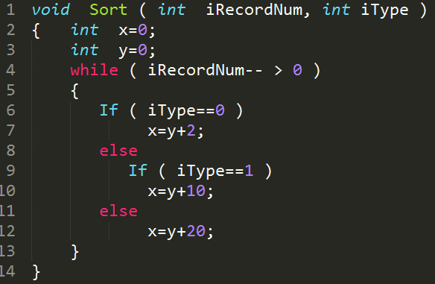
基本路径测试方法-例

Slide 56
4
6
一、画出控制流图：
二、计算环形复杂度：
10（条边）- 8（个节点）+ 2 = 4
这是确定程序中每个可执行语句至少执行一次所必须的测试用例数目的上界。
三、导出独立路径（用语句编号表示）
路径1：4→14
路径2：4→6→7→13 →4→14
路径3：4→6→9→10→13→4→14
路径4：4→6→9→12→13→4→14
7
9
10
12
14
13

Slide 57
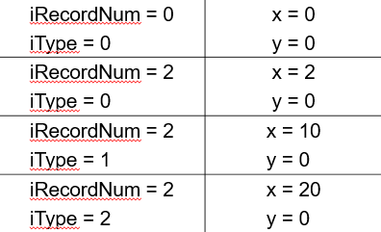
四、设计测试用例：
 | 输入数据 | 预期输出
测试用例1
测试用例2
测试用例3
测试用例4

Slide 58
课堂练习二
void DoWork (int x,int y,int z)
{
1 int k=0, j=0;
2 if ( (x>3)&&(z<10) )
3 {
4 k=x*y-1;
5 j=sqrt(k);
6 }
7 if((x==4)||(y>5))
8 j=x*y+10;
9 j=j%3;
10 }
说明：程序段中每行开头的数字（1~10）是对每条语句的编号
画出程序的控制流图（用题中给出的语句编号表示）并计算控制流图的圈复杂度V(G)
写出所有的基本路径
根据基本路径设计一组测试用例
分析这组测试用例是否满足语句覆盖、判定覆盖、条件覆盖、条件组合覆盖

Slide 59
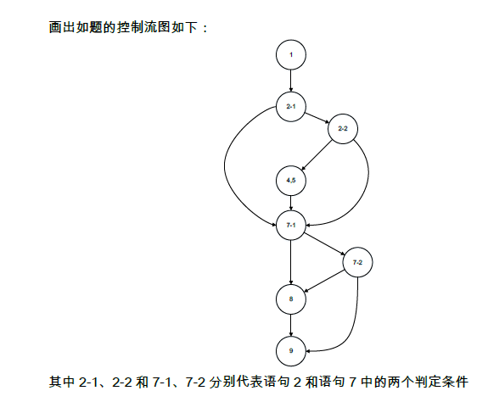

Slide 60
根据基本路径测试的方法设计一组测试用例，并写出对应的执行路径。
由控制流图知，圈复杂度=5。所以有5条基本路径。
Path1:1-2(2-1)-7(7-1)-8-9
Path2:1-2(2-1)-7(7-1)-7(7-2)-9
Path3:1-2(2-1)-7(7-1)-7(7-2)-8-9
Path4:1-2(2-1)-2(2-2)-7-8-9
Path5:1-2(2-1)-2(2-2)-4,5-7-8-9
注：基本路径集并不唯一

Slide 61
测试用例
输入 | 预期输出 | 覆盖路径
不存在 | 不存在 | path1
x=2,y=4,z=0 | K=0,j=0 | path2
X=2,y=6,z=0 | K=0,j=1 | path3
X=4,y=1,z=11 | K=3,j=2 | path4
X=4,y=1,z=9 | K=3,j=2 | path5
注：path1对应的是：x>3为false,和x==4为true同时满足的情况，不存在

Slide 62
白盒测试
内部的变量状态、逻辑结构、运行路径等
检验程序中的每条通路是否按预定的要求工作
检查程序内部动作或运行是否符合设计规格要求
所有内部成分是否按规定正常进行。

Slide 63
如何衡量测试效果？
覆盖率是测试覆盖质量的一个重要指标，通过测试覆盖率的统计，可以帮助改善测试用例，提高测试质量。
覆盖率检查的标准有逻辑覆盖、循环覆盖和基本路径覆盖等。
需要通过工具对软件测试覆盖结果进行考察。

Slide 64
最常用的覆盖率分析工具有哪些？
JUnit框架下有EclEmma、Jcoverage、Jcoco等；
在NUnit框架下有Ncover；
针对C/C++语言有与GCC配套的Gcov工具；
Eclipse IDE有Coverlipse插件；
Maven在调用测试代码和代码覆盖率分析方面有强大的功能
其他的还有Cobertura、Quilt和JCoverage等

Slide 65
课后作业
见慕课平台

Slide 66

Q & A

